Slide 1

SICOACFI
(Sistema de control de activos fijos.)

Slide 2
Presentación echa por:
Cristian Camilo Chávez
Miguel Romero

Slide 3
Descripción
Somos una empresa que se especializa en el desarrollo de software utilizando las mejores técnicas de recolección para llevar a cabo un sistema que le genere solución a las empresas, que lo requieran.

Slide 4
Visión
Para el 2025 deseamos ser una entidad identificada a nivel nacional por un alto desempeño y calidad en el desarrollo de software, representando una fuerte competencia en el mercado.

Slide 5
Entregables Vlll

Slide 6
Modelo de calidad
1. Desplegabilidad (facilidad de despliegue).
2. Disponibilidad.
3. Escalabilidad.
4. Interoperabilidad.
5. Modificabilidad.
6. Rendimiento.
7. Seguridad.
8. Testeabilidad (facilidad de probar el sistema).
9. Usabilidad.

Slide 7
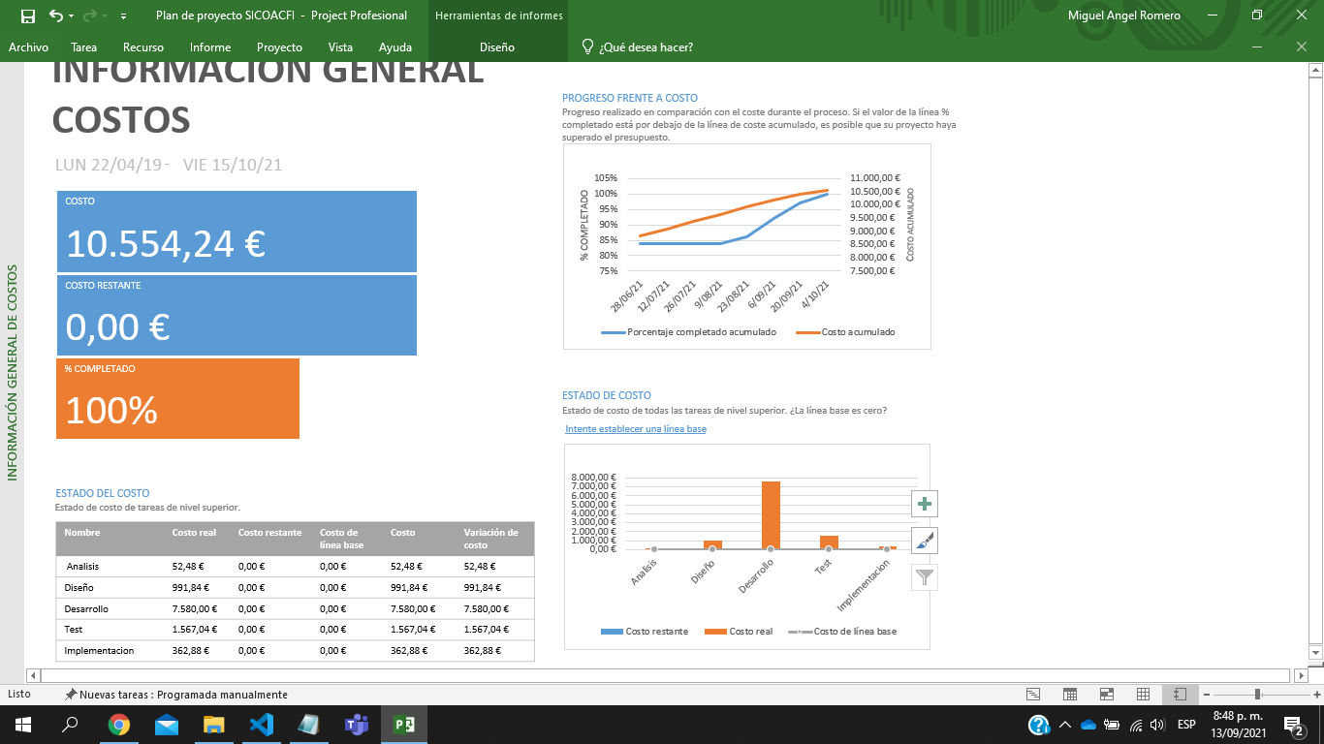
Diagrama de Gantt

Slide 8
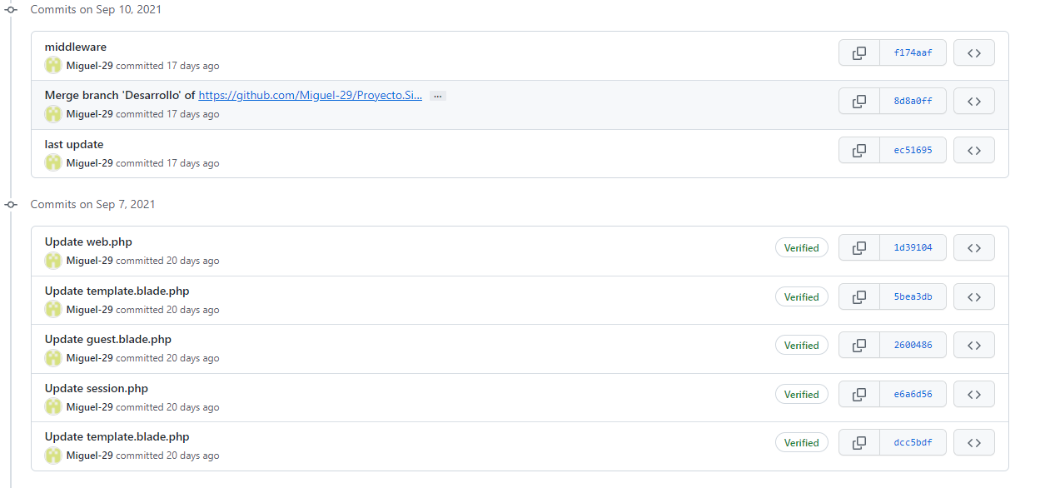
Control de versiones

